Slide 1


常用动物模型的制备方法
汇报人：杨贺旻
科室：中心实验室
日期：2023.10.21

Slide 2
动物模型的定义
定义：动物模型是活的非人类动物，主要用于实验生理学、实验病理学和实验治疗学（包括新药筛选）研究。其通常在调查与研究人类疾病期间使用，以达成更好地理解疾病，并避免对真人造成损害的目的。动物的选择，通常满足生物分类所确定的对人类等价性，因而其对疾病的反应或治疗方法与人类的生理需要相似。

Slide 3
“动物模型”最常用于模拟人类。研究的焦点不是所用动物的情况， 而是这一动物生理学表现针对我们人类或其他动物种类的类推。因此，在这种情况下称“人类模型” 将会更正确。“实验动物科学”和“动物实验”所涉略的人类确实比任何其他“动物”种类多得多。
“动物模型”最常用于疾病研究。动物模型可用来模拟生物学、行为学或病理学过程， 但是，大多数实验动物模型开发和应用于研究人类异常状态的诱因、机制和治疗。
动物模型来源于整个动物群体。许多关于人类生理学的知识来自于从进化发展的角度与人类很远的动物种类的研究。果蝇在基础遗传学研究方面的贡献就是一个很好的例子。
动物模型实际上应用于生物医学研究的所有领域。事实上，所有的医学知识和治疗手段，尤其在二十世纪，都与实验动物有关。

Slide 4
动物模型的重要性
人类疾病的发生、发展是十分错综复杂的，人本身为实验对象而进行临床研究束服了医学的发展，因为有些临床试验，在时间和空间上存在着局限性，而有些试验在道义上和方法学上行不同。
临床上对外伤、中毒等研究不可能在人体重复进行，科学数据绝不能通过使人遭受损害而获得和收集。
难于研究发病率低、潜伏期长和病程长的疾病。
人类本身的疾病十分复杂，病人的年龄、性别、体质、遗传、甚至是社会因素都对疾病的发生发展产生影响。
采集样品、组织标本十分困难。
新的治疗药物的发现、研制；新的治疗手段的测试。

Slide 5
动物模型的重要性
建立人类疾病的动物模型，就可以将那些在人身上无法进行的试验在动物身上实现，进而再推用到人类，从而推动了医学的发展。动物模型对医学的发展起着无可非议的推动作用，这可追溯到血液循环机理的阐明、麻醉药物的运用，以及细菌、病毒的首次发现。近代医学中，单克隆抗体的制备、 器官移植的成功、“试管婴儿”的诞生等等，都是首先从动物模型起步的。

Slide 6
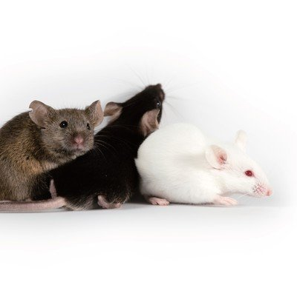
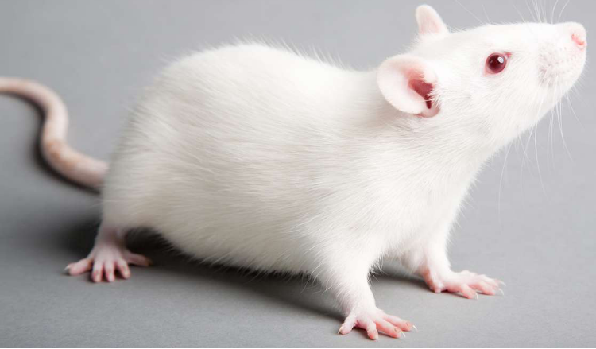
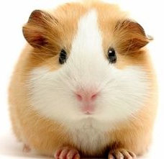
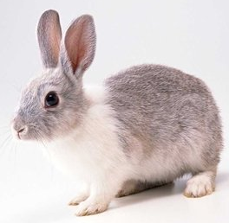
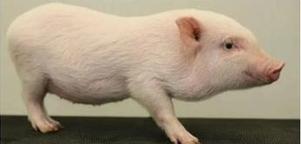
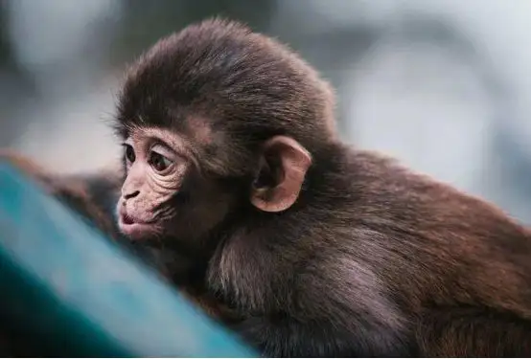
动物模型的种类
在模型的构建过程中，实验动物尽量选择结构、功能、代谢方面与研究相近的动物做试验，常见的实验动物有小鼠、大鼠、豚鼠、家兔、小型猪或非人灵长类动物等。

Slide 7
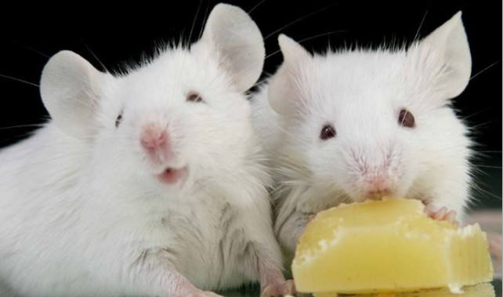
动物模型 — 小鼠模型
优势
与人类基因同源性高，所得模型成果更容易推演至临床；
小鼠已形成多种稳定遗传的品系，可复制性较强；
所需空间小，繁殖能力强，利于大规模实验；
小鼠对外界刺激较为敏感；
随着基因编辑技术的不断成熟，其提供了大量基因修饰模型。

Slide 8

动物模型 — 大鼠模型
优势
大鼠的体型大，操作、取样和手术操作较容易。其发育过程和组织解剖结构与人类相似，易于研究，是多种人类疾病的重要模式动物。

Slide 9
动物模型 — 猴子模型
优势
在评估潜在药物和疫苗时，最具有说服力的动物模型是猴子模型。猴子模型虽昂贵且难以操作，但在遗传学上与人极其近的亲缘关系，往往使猴子试验成为开展药物和疫苗临床试验的最后一步。

Slide 10
动物模型的分类
探索性（exploratory）动物模型：用于了解生物学机制，而这一机制可以是正常生物学的基础，也可能是与某个异常生物学功能相关。例如：消化生理研究。
解释性（explanatory）动物模型：用于了解一个更复杂或更简单的生物学问题。解释性模型不是必须应用动物，也可应用物理的或数学的模型系统来阐释复杂的机制。例如：发热模型。
预测性（predictive）动物模型：用于发现和测定处理措施的影响，这一处理措施可以是对疾病的治疗，也可以是对化合物毒性作用的评价。例如：新药研究。

Slide 11
人类疾病动物模型的分类
自发性（遗传性）疾病模型
诱发性（实验性）疾病模型
遗传修饰动物疾病模型

Slide 12
人类疾病动物模型的分类 —自发性（遗传性）疾病模型
自发性（遗传性）疾病模型：
自发性（遗传性）疾病模型是指实验动物未径任何有意识的人工处置，在自然情况下所发生的疾病，为利用动物自然发生的遗传变异（突变）作为人类疾病的模型。

Slide 13
人类疾病动物模型的分类 —自发性（遗传性）疾病模型
自发性糖尿病模型
自发性糖尿病动物模型是指动物未经过任何有意识的人工处置，在自然情况下发生糖尿病的动物模型。该模型绝大多数采用有自发性糖尿病倾向的近交系纯种动物。
可分为两类：
（1）I型糖尿病模型（胰岛素依赖型糖尿病）：BB大鼠、LETL大鼠、NOD小鼠。
NOD小鼠 | 自发性自身免疫Ⅰ型糖尿病模型。NOD小鼠的糖尿病发生率与性别有关，雌鼠发病率显著高于雄鼠，且发病早。
BB大鼠 | 从Wistar大鼠中筛选出来的一种自发性，遗传性Ⅰ型糖尿病动物模型。BB大鼠在早期常表现胰岛炎症，但是晚期多发生严重的胰岛纤维化。

Slide 14
人类疾病动物模型的分类 —自发性（遗传性）疾病模型
自发性糖尿病模型
KK小鼠 | 日本学者培育的一种轻度肥胖型Ⅱ型糖尿病动物。
ob/ob小鼠 | ob/ob小鼠是Ⅱ型糖尿病动物模型，属常染色体隐性遗传，是典型的肥胖+高血糖小鼠。该小鼠因Leptin(ob基因产物)缺乏而引起肝脂肪生成和肝糖原异生，高血糖又刺激胰岛素分泌，引起胰岛素抵抗的恶性循环。
db/db小鼠 | 从Wistar大鼠中筛选出来的一种自发性，遗传性Ⅰ型糖尿病动物模型。BB大鼠在早期常表现胰岛炎症，但是晚期多发生严重的胰岛纤维化。
Zucker fa/fa大鼠 | 典型的高胰岛素血症肥胖模型，隐性基因名称为fa，动物有轻度糖耐量异常，高胰岛素血症和外周胰岛素抵抗，无酮症反应，类似人的非胰岛素依赖型糖尿病，血糖正常或轻度升高。
ZDF大鼠 | ZDF大鼠具备肥胖型Zucker大鼠的大多数特点，包括肥胖、胰岛素抵抗、糖耐量试验异常、高胰岛素血症、高血脂。
GK大鼠 | Goto等人在日本仙台从211个 Wistar大鼠中经口服糖耐量实验选出18个轻度糖耐量减退的大鼠，经过10代左右反复选择高血糖大鼠交配，形成与人类2型糖尿病近似的自发性非肥胖2型糖尿病鼠种，称为GK(Goto-Kakizaki rat)大鼠。
（2）Ⅱ型糖尿病模型（非胰岛素依赖型糖尿病）：KK小鼠、ob/ob小鼠和 db/db小鼠、ZDF大鼠、GK大鼠。

Slide 15
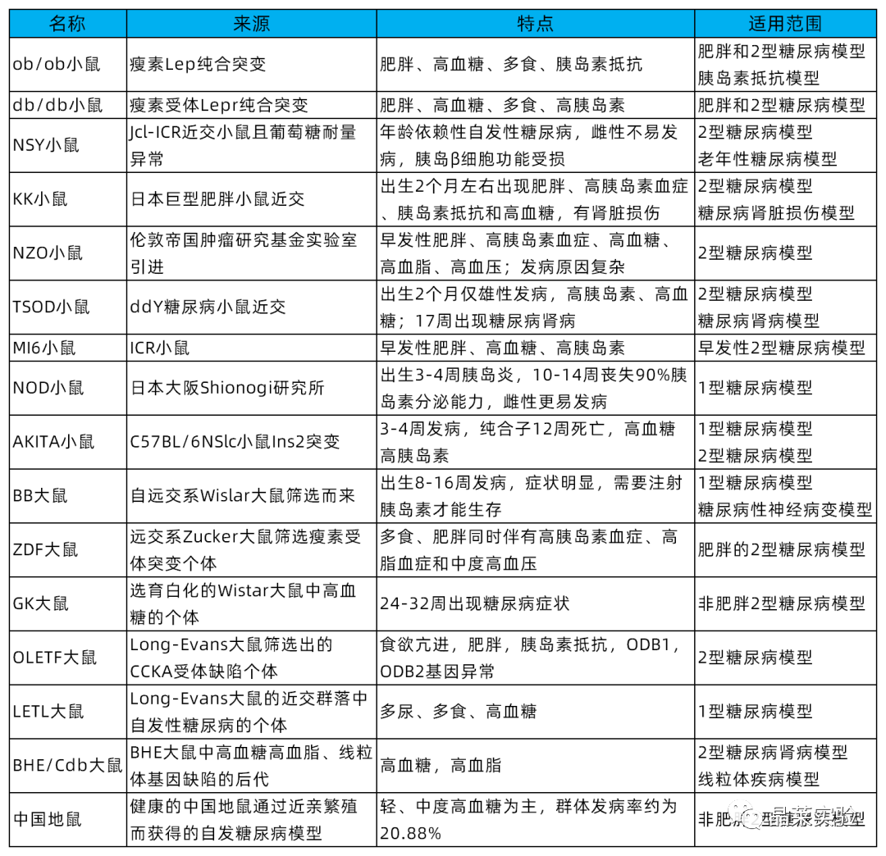
人类疾病动物模型的分类 —自发性（遗传性）疾病模型
自发性糖尿病模型

Slide 16
人类疾病动物模型的分类 —自发性（遗传性）疾病模型
自发性白血病模型
自发性白血病是特发性的，或者是在病毒或化学物质暴露后出现的，可以更准确地模拟临床状况。
AK小鼠 | 可自发产生白血病，多为胸腺来源的淋巴细胞白血病。这些小鼠出生时携带致癌RNA病毒，8月龄白血病发生率60%-90%。
C58小鼠 | 在12个月后发病率在90%以上，多为淋巴细胞白血病。

Slide 17
人类疾病动物模型的分类 —自发性（遗传性）疾病模型
自发性癫痫动物模型
自发性遗传模型为研究癫痫全身性发作，特别是研究癫痫失神发作提供了基础。
WAG/Rij大鼠 | Wistar大鼠近代繁殖130代以上培育出WAG/Rij大鼠，在临床征象、脑电图表现以及遗传特性等方面都有与人类失神癫痫很相像，是研究人类失神癫痫可靠的动物模型之一。
GRERS大鼠 | GRERS大鼠表现反复发作的全身非抽搐发作，并伴随行为停止、双眼凝视。

Slide 18
人类疾病动物模型的分类 —自发性（遗传性）疾病模型
免疫缺陷动物疾病模型
B淋巴细胞缺陷疾病模型（CBA/A小鼠） | CBA/A小鼠，起源于CBA/H品系，特点是B淋巴细胞功能减退，为X-链隐性突变系，基因符号是Xid。临床表现为免疫球蛋白缺失，细胞免疫正常。
T淋巴细胞缺陷疾病模型（裸小鼠） | 裸小鼠，主要特征为无毛、裸体、无胸腺和细胞免疫功能丧失，由于第十一对染色体上等位基因突变引起。该鼠免疫力低，易感染，生长不良，繁殖力低。这种动物能接受同种或异种组织移植，包括人癌异种移植，可作为肿瘤免疫研究。国内常用裸小鼠品系为BALB/C nu/nu, Swiss nu/nu和NC nu/nu等，现也有裸大鼠、裸豚鼠等。

Slide 19
人类疾病动物模型的分类 —自发性（遗传性）疾病模型
其它突变动物模型
肥胖症小鼠：ob/ob小鼠是1950年Jackson实验室发现的一株突变品系，来源于C57BL/6J小鼠。该小鼠是leptin基因（ob）发现的基础。
Boxer犬可自发红斑狼疮和淋巴瘤。
其他：施奈尔的侏儒小鼠，这种小鼠没有功能性的垂体；卷尾小鼠（curly-tail mouse），这种小鼠的胚胎发生广泛的神经管缺陷。还有SCID小鼠、白内障小鼠、癫痫小鼠、 无无毛小鼠、高脂血症小鼠、裸大鼠等。

Slide 20
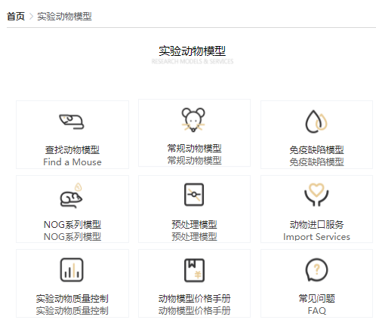
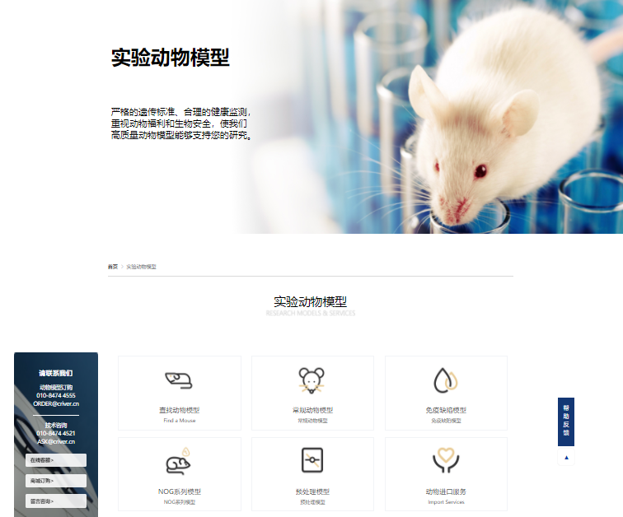
人类疾病动物模型的分类 —自发性（遗传性）疾病模型
1、https://www.cyagen.com/cn/zh-cn/
2、https://www.vitalriver.com/#/home
3、科研院所
4、查阅文献联系通讯作者有偿或无偿获得实验用鼠。

Slide 21
对自发性动物疾病模型的评价
与人类疾病有较好的相似性。很多人类疾病的病因和发病机制远未完全清楚，而自发性动物疾病模型是动物未经人为因素处置而自然发生的疾病，弥足珍贵。
数量有限，价格昂贵。动物本身自发的由于基因突变而发生的疾病必竟不多，而且有些疾病也不易发现，使这种模型的种类有限，多数情况下，保种和繁殖也困难，价格较贵。
有些模型实验应用较困难。有些自发性动物疾病模型使用起来也较麻烦，甚至应用有一定难度。例如，利用近交系动物自发性肿瘤模型进行治疗研究，常常要观察1年才有肿瘤发生，而且肿瘤发生的时间、种类和发生部位在个体之间常不一致，往往难于确诊和判定治疗效果。
近交系小鼠的大多突变都十分珍贵。因为它们同时拥有相应的同类系或同品系提供了优异的对照。因为近交系小鼠的疾病通常为一个受累基因或部位产生了 变异，可同时研究与这些突变小鼠相同的遗传背景的参照品系。然而，我们应该记住，受损的基因或基因序列常常导致其他基因的激活，从而动员代偿代谢机制。这些代偿机制人类和动物模型之间可能不同。

Slide 22
人类疾病动物模型的分类
自发性（遗传性）疾病模型
诱发性（实验性）疾病模型
遗传修饰动物疾病模型

Slide 23
Thank You !

Slide 24
常用动物模型的制备方法（二）
汇报人：杨贺旻
科室：中心实验室
日期：2023.11.11

Slide 25
动物模型— 回顾
动物模型定义：
动物模型是活的非人类动物，主要用于实验生理学、实验病理学和实验治疗学（包括新药筛选）研究。
动物模型的重要性：
建立人类疾病的动物模型，就可以将那些在人身上无法进行的试验在动物身上实现，进而再推用到人类，从而推动了医学的发展。

Slide 26
人类疾病动物模型的分类 — 回顾
自发性（遗传性）疾病模型
诱发性（实验性）疾病模型
遗传修饰动物疾病模型

Slide 27
人类疾病动物模型的分类 — 回顾
自发性（遗传性）疾病模型：
是指实验动物未径任何有意识的人工处置，在自然情况下所发生的疾病，为利用动物自然发生的遗传变异（突变）作为人类疾病的模型。
例如：自发性高血压大鼠模型；NOD小鼠（自发1型糖尿病的近交系小鼠）
特点：
1、与人类疾病有较好的相似性。
2、数量有限，价格昂贵。
3、有些模型实验应用较困难。
4、近交系小鼠的大多突变都十分珍贵。

Slide 28
人类疾病动物模型的分类 —自发性（遗传性）疾病模型
1、https://www.cyagen.com/cn/zh-cn/
2、https://www.vitalriver.com/#/home
3、科研院所
4、查阅文献联系通讯作者有偿或无偿获得实验用鼠。

Slide 29
人类疾病动物模型的分类 —诱发性（实验性）疾病模型
诱发性（实验性）疾病模型：
诱发性疾病模型是指动物的疾病是健康动物经实验因素诱发。而成通常以物理的、化学的或生物的致病因素作用于动物，造成动物组织、器官或全身一定的损害，出现某些类似人类疾病时的功能、代谢或形态结构方面的改变，以供研究。

Slide 30
人类疾病动物模型的分类 —诱发性（实验性）疾病模型
慢性肾功能不全动物模型
1、嘌呤霉素+ 单侧肾切除
体重150-200g的雄性大鼠，尾静脉注射嘌呤霉素，剂量：100-150mg/kg。手术在尾静脉注射嘌呤霉素1周后进行单侧肾切除，动物逐渐发展为肾功能不全。
2、5/6肾切除
体重150-200g的雄性大鼠，通常选择左侧肾脏进行手术，开腹、暴露肾脏，用动脉钳钳夹肾动、静脉，阻断肾血流，以刀片或眼科剪切除左肾上下两极的肾组织， 约保留1 /3肾皮质，切口处以明胶海绵压紧止血。确定无出血后，放开动脉钳，缝合腹腔。
在上述手术1周后，进行右侧肾切除。则肾功能不全逐渐形成。

Slide 31
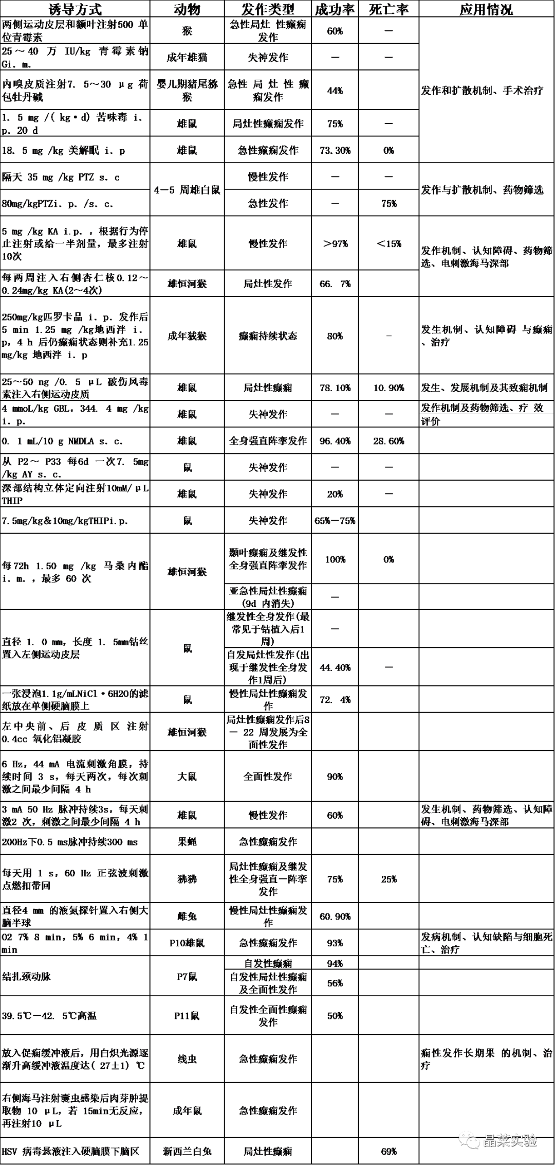
人类疾病动物模型的分类 —诱发性（实验性）疾病模型
癫痫动物模型的制备

Slide 32
动物模型的制备—
抑郁症动物模型的制备
1、 慢性不可预知性温和应激（chronic unpredictable mild stress，CUMS）
方法：将动物置于温和应激刺激环境(电击足底、通宵照明、禁水、禁食、换笼饲养、昼夜颠倒、束缚等)，随机选用各种动物不可预知的刺激，作用数周或数月后，动物表现出抑郁状态。
优点：行为特征改变、血浆皮质激素升高等与内源性抑郁症状相似，产生持续长久的行为学、神经化学、神经免疫学和内分泌学病理改变。
缺点：劳动强度密集、耗时较长，需要特定空间，较难重复。
适用于：抑郁药物的筛选和抑郁症病理生理机制的研究
2、 行为绝望(BD)模型
方法：将实验动物放进一个有限的空间使之游泳，开始时实验动物会努力挣扎试图逃脱，努力无效之后会放弃挣扎，漂浮在水面上，属于行为绝望。经典的强迫游泳分两天进行，第一天在25℃的深水中强迫游泳15min，第二天在同样的条件下强迫游泳5min，记录不动时间。
优点：成本低，省时，可靠，易操作。
缺点：试验受季节影响较大。
适用于：检测潜在的抗抑郁药物作用，快速筛选大量药物，仅对急性治疗药物灵敏

Slide 33
动物模型的制备—
抑郁症动物模型的制备
3、 获得性无助(LH)模型
方法：将小鼠暴露在不可逃避的足底电击条件下，多次尝试不能逃离的应激情境，绝望并被动接受，此外，对动物进行条件性回避反应训练，给予动物灯光和足底电击刺激，记录其回避及逃避刺激的次数。有的使用电击尾部、强烈的噪声等刺激。
优点：重复性好，对抗抑郁药物高度敏感，药理作用时程与临床相吻合，关联了认知能力和其他行为表现，有利于了解抑郁症的症候学。
缺点：建模需要很强的刺激因子诱导，涉及伦理问题，许多症状在刺激终止后持续时间太短。
适用于：抑郁药物研究的理想模型。
4、 社会挫败应激(SDS)模型
方法：人为地将雄性实验动物作为入侵者引入其他雄性动物的饲养环境中，使其被原居雄性动物审查、攻击，并战败，引起其社交活动下降、兴趣丧失等行为改变，并伴有体重减轻，自主活动减少，交感神经亢奋等。
优点：此模型症状可在一定程度上被抑郁药物治疗反转，具有良好的预测效度、表型效度和构建效度。
缺点：仅有慢性抗抑郁药物能反转模型的行为改变，造模耗时较长，仅能用于雄性动物。
适用于：抑郁症的内在表型研究

Slide 34
动物模型的制备—
抑郁症动物模型的制备
5、 幼年应激模型
方法：幼年应激模型包括胎儿应激、初生初期应激和母爱剥夺，母爱剥夺是应用最广泛的幼年应激模型。在出生后的第一周到第二周，将幼仔与母系动物分离，每天1-24小时，导致成年后伴有焦躁和其他抑郁样行为。
优点：在睡眠方面的改变具有特征性。
缺点：实验周期长，难以普遍应用。
适用于：筛选抗抑郁药物的研究。
6、 嗅球切除模型
方法：将大鼠的双侧嗅球摘除，导致其易激怒、被动回避减弱、杀害小鼠行为等行为改变。其病理生理学改变与人类内源性抑郁症相似。
优点：此模型症状与人类抑郁症相似，对检测抑郁症药物有较高的选择价值。
缺点：耗时较长，手术技能要求高，易导致动物死亡。
适用于：抗抑郁药物的筛选和作用机制的研究。

Slide 35
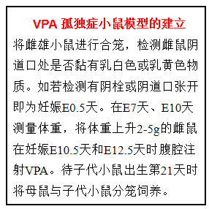
动物模型的制备—
抑郁症动物模型的制备
7、 药理学模型
方法：抑郁症患者脑脊液中单胺类代谢产物减少，通过使用降低脑内单胺类神经递质的药物诱发行为改变，从而建立抑郁症模型，如丙戊酸(VPA)，利血平、四苯嗪、阿朴吗啡等。
优点：此模型具有与人类抑郁症相似的行为学和生理学症状，简便，易行。
缺点：动物个体差异性大。
适用于：新型抗抑郁药物的筛选研究。

Slide 36
动物模型的制备— 诱发性糖尿病模型
一、化学药物诱导
1、 饮食诱导（DIO）
饮食诱导的动物糖尿病模型与人类糖尿病相似，常用来研究饮食、基因等因素与肥胖/糖尿病等疾病进程之间的关系。C57BL/6小鼠持续高脂饮食饲喂14周左右，检测糖尿病相关指标，这类模型可用于肥胖、II型糖尿病研究。
2、病毒诱导方法
选用 DBA/2雌性小鼠皮下接种脑炎、心肌炎病毒 M 型变异株4～7d 后出现明显的高血糖伴有血中及胰腺中胰岛素含量降低。其高血糖为特发性，伴有明显低胰岛素血症。在某些小鼠中可自然缓解，但糖耐量异常及高血糖在恢复期中仍将存在。

Slide 37
动物模型的制备— 诱发性糖尿病模型
二、手术诱导糖尿病模型
1、胰腺切除法：
直接全部或大部分切除实验动物的胰腺，如果连续两天血糖值超11.1mmol/L或者葡萄糖耐量试验120min时的血糖值仍未恢复到注射前水平则认为DM造模成功。
该技术必需经过专门技术训练且需配套的手术设备，还需消除外分泌胰腺消化酶和其他胰岛激素的混杂效应的影响，因此其广泛应用受到限制。

Slide 38
动物模型的制备— 诱发性肿瘤动物模型
一、肝癌
1、二乙基亚硝胺（DEN）诱发大白鼠肝癌
（1）取体重250g左右的封闭群大白鼠，雌雄不限；
（2）按性别分笼饲养。除给普通食物外，饲以致癌物，即用0.25%的DEN水溶液灌胃，剂量为 10mg/kg，每周一次，其余5天用0.025%的DEN水溶液放入水瓶中，任其自由饮用；
（3）共约4个月可诱发成肝癌；
（4）也可以单用0.005%掺入饮水中口吸服8个月诱发肝癌。
2、4-2甲基氨基氮苯（DBA）诱发大鼠肝癌
（1）用含0.06%的DBA饲料喂养大鼠，饲料中维生素B2不应超过1.5～2mg/kg；
（2）4～6月就有大量的肝癌诱发成功。
3、2-乙酰氨基酸（2AAF）诱发小鼠、狗、猫、鸡、兔肝癌
（1）给成年大鼠含0.03%的2AAF标准饲料；
（2）每日每只平均2～3mg的2AAF（也可将2AAF混于油中灌喂），3～4月后有80～90%动物产生肝癌。

Slide 39
动物模型的制备— 诱发性肿瘤动物模型
一、肝癌
4、二乙基亚硝胺诱发大鼠肝癌
（1）用剂量为每日0.3～14mg/kg体重，混于饲料或饮水中；
（2）6～9个月后255/300大鼠发生了肝癌。
5、亚胺基偶氮甲苯（OAAT）诱发小鼠肝癌
（1）用1%的OAAF苯溶液（约0.1ml含1mg）涂在动物的两肩胛间皮肤上，隔日一次，每次2～3滴，一般涂100次。
（2）实验后7～8周即而出现第一个肝肿瘤，7个月以上可诱发小鼠肝肿瘤约55%。
（3）或用2.5mg的OAAT溶于葵瓜子油中，给C3H小鼠皮下注射4次，每次间隔10天，也可诱发成肝癌。
6、黄曲霉素诱发大鼠肝癌
每日饲料中含0.001～0.015ppm，混入饲料中喂6个月后，肝癌诱发率达80％

Slide 40
动物模型的制备— 诱发性肿瘤动物模型
二、 胃癌
1、甲基胆蒽诱发小鼠胃癌
（1）取20g左右的小鼠，无菌手术下，在腺胃粘膜面穿挂含甲基胆蒽（MC）线结。
（2）含MC的线结是用普通细线，在一端打结后，将线结置于盛有MC小玻璃试管内，在酒精灯上微微加温，使MC液化渗入线结。MC浓度为0.05～0.1g的甲基胆蒽内浸入10～20根线。
（3）手术埋线后4～8个月可诱发成功胃癌。
2、不对称亚硝胺诱发小鼠胃癌
剂量为0.25ml/kg体重，3个月后全部动物发生前胃乳头状癌，7～8个月后有85～100%发生前胃癌。昆明种最敏感。A系次之，615系小鼠敏感性最差。
3、甲基亚硝基醋酸尿素诱发小鼠胃癌
给BD大鼠饮水中加甲基亚硝基醋酸尿素，剂量为2mg/kg体重，每周饮用5次，520天后全部大鼠均发生了腺胃癌。

Slide 41
动物模型的制备— 诱发性肿瘤动物模型
二、 胃癌
1、甲基胆蒽诱发小鼠胃癌
（1）取20g左右的小鼠，无菌手术下，在腺胃粘膜面穿挂含甲基胆蒽（MC）线结。
（2）含MC的线结是用普通细线，在一端打结后，将线结置于盛有MC小玻璃试管内，在酒精灯上微微加温，使MC液化渗入线结。MC浓度为0.05～0.1g的甲基胆蒽内浸入10～20根线。
（3）手术埋线后4～8个月可诱发成功胃癌。
2、不对称亚硝胺诱发小鼠胃癌
剂量为0.25ml/kg体重，3个月后全部动物发生前胃乳头状癌，7～8个月后有85～100%发生前胃癌。昆明种最敏感。A系次之，615系小鼠敏感性最差。
3、甲基亚硝基醋酸尿素诱发小鼠胃癌
给BD大鼠饮水中加甲基亚硝基醋酸尿素，剂量为2mg/kg体重，每周饮用5次，520天后全部大鼠均发生了腺胃癌。

Slide 42
动物模型的制备— 诱发性肿瘤动物模型
三、 食管癌
1、甲基苄基亚硝胺（MBNA）诱发大鼠食管癌
（1）取体重100g以上的Wistar大鼠；
（2）任其食用含甲基苄基亚硝胺的饮水，并将MBNA掺入饲料中使每日摄入量达0.75～1.5mg/kg体重；
（3）80～100天可诱发成食管癌。
2、二烃黄樟素（Dihydrosafrole）诱发大鼠食管癌
二烃黄樟素是一种制备啤酒的调味品，在大鼠饲料中加入百万分之二千五百至一万（2500～10000ppm）黄樟素，就能引起20～75%的食管癌。
3、甲基苄基亚硝胺诱发大鼠食管癌
（1）用0.2%或0.005%的甲基苄基亚硝胺水溶液，给动物经口灌喂，每天一次，大鼠灌注剂量为1mg/kg体重；
（2）至第27天即发现一例食管乳头状瘤，154天发现第一例食管癌，11个月食管癌的发生率为53%。

Slide 43
动物模型的制备— 诱发性肿瘤动物模型
四、 肺癌
1、二乙基亚硝胺（DEN）诱发小鼠肺癌
（1）小白鼠每周皮下注射1%的DEN水溶液一次，每次剂量56mg/kg，DEN总剂量达到868mg；
（2）观察时间为100天左右时，发癌率可达40%。
（3）DEN总剂量达到1176mg，观察时间为半年左右时；发癌率可达94%。
2、乌拉坦诱发肺腺癌
（1）小鼠（A系，1～11/2月龄）较大鼠敏感，每次每只腹腔注入10%乌拉坦生理盐水液0.1～0.3ml，间隔3～5日再注，共注2～3个月，每只小鼠用量约为100mg；
（2）注后3个月肺腺癌发生率为100%，而且多数为多发性，这种诱发瘤为良性。
3、硫酸铵气溶胶诱发肺腺癌
（1）用硫酸胺气溶剂给100只大鼠吸入；
（2）13个月后所有大鼠都发生了肺腺癌。

Slide 44
动物模型的制备— 诱发性肿瘤动物模型
四、 肺癌
4、苯并芘诱发肺腺癌
（1）猴气管内注入3，4-苯并芘（苯并芘为3～15mg与等量之Fe2O3混合液），每周一次，共10次；
（2）6只猴中有2只诱发肺的鳞状上皮癌。
5、甲基胆蒽诱发肺腺癌
（1）用0.2%明胶作悬浮剂将甲基胆蒽混合后给金地鼠气管内注入，每次0.1ml（含甲基胆蒽5mg）每周一次，共6次；
（2）53周后有62.5%动物发生了肺癌。

Slide 45
动物模型的制备— 诱发性肿瘤动物模型
五、 鼻咽癌
1、二甲基胆蒽（MC）诱发大鼠鼻咽癌
（1）取直径2～3mm的硬质塑管，在酒精灯上小火拉成锥形，每段长约3.5 cm，管内填以结晶体MC。
（2）小管一端用火封闭，以防药物外溢，尖端用针刺数孔，使MC能从小孔溢出。
（3）取体重120g左右的大白鼠，雌雄均可，乙醚麻醉后，由前鼻孔将上述含MC的塑料小管插入鼻腔，利用前鼻孔较小管粗端为小的特点，稍加用力，迫使小管全部进入鼻腔内，其尖部可达鼻咽腔。不需另加固定，即可使小管长期留于鼻腔内。
（4）待到预定时间（半年以上），或动物自行死亡时，到其鼻咽部，10%福尔马林固定，脱钙后，石蜡包埋，进行连续切片。发癌率可达60%以上。

Slide 46
动物模型的制备— 诱发性肿瘤动物模型
五、 鼻咽癌
2、二乙基亚硝胺滴鼻法诱发鼻咽癌
（1）取120g左右大白鼠，雌雄均可，乙醚麻醉后，用磨平针尖的8号针头，从前鼻孔轻轻插入，针尖可达鼻咽腔；
（2）经注射器灌注用1%吐温-80新配的33.3%的DEN混悬液0.02ml(含DEN6.7mg)每周1次，共15～20次，可诱发成鼻咽癌。

Slide 47
动物模型的制备— 诱发性肿瘤动物模型
六、 宫颈癌
1、二甲基胆蒽（MC）诱发宫颈
取雌性小白鼠，以附有0.1mg的MC棉纱线结在动物不麻醉的状态下，借助于阴道扩张器及磨纯的弯针，将线穿入宫颈。经右宫角背部穿出，使线结固定于宫颈口。线的另一端则固定于背部肌肉，缝合皮肤，挂线以后，同日开始连续注射青霉素2～3天。以防术后感染。至一定时间（半年左右）处死动物，宫颈组织用10%福尔马林固定，石蜡包埋，连续切片。

Slide 48
对诱发性动物疾病模型的评价
由于诱发性动物模型往往具有复制方法简便、适于研究应用等优越性，使之至今仍是医学研究中使用数量最多，应用学科最为广泛的一类动物模型。
大多数诱发性动物模型是“部分性的或同形性的” ，因为以相同的疾病病因在动物体内实验性地诱发，所获结果通常与人类对应的疾病不同。几乎没有诱发性模型完全模拟人类相应疾病的病因、病程和病理，只能部分的相似。

Slide 49
Thank You !

Slide 50
常用动物模型的制备方法 （三）
汇报人：杨贺旻
2023.04.08

Slide 51
动物模型— 回顾
动物模型定义：
动物模型是活的非人类动物，主要用于实验生理学、实验病理学和实验治疗学（包括新药筛选）研究。
动物模型的重要性：
建立人类疾病的动物模型，就可以将那些在人身上无法进行的试验在动物身上实现，进而再推用到人类，从而推动了医学的发展。

Slide 52
人类疾病动物模型的分类 — 回顾
自发性（遗传性）疾病模型
诱发性（实验性）疾病模型
遗传修饰动物疾病模型

Slide 53
人类疾病动物模型的分类 — 回顾
自发性（遗传性）疾病模型：
是指实验动物未径任何有意识的人工处置，在自然情况下所发生的疾病，为利用动物自然发生的遗传变异（突变）作为人类疾病的模型。
例如：自发性高血压大鼠模型；NOD小鼠（自发1型糖尿病的近交系小鼠）
特点：
1、与人类疾病有较好的相似性。
2、数量有限，价格昂贵。
3、有些模型实验应用较困难。
4、近交系小鼠的大多突变都十分珍贵。

Slide 54
人类疾病动物模型的分类 — 回顾
诱发性（实验性）疾病模型：
诱发性疾病模型是指动物的疾病是健康动物经实验因素诱发。而成通常以物理的、化学的或生物的致病因素作用于动物，造成动物组织、器官或全身一定的损害，出现某些类似人类疾病时的功能、代谢或形态结构方面的改变，以供研究。
特点：
1、由于诱发性动物模型往往具有复制方法简便、适于研究应用等优越性，诱发性动物疾病模型成为医学研究中使用数量最多，应用学科最为广泛的一类动物模型。
2、大多数诱发性动物模型是“部分性的或同形性的” ，几乎没有诱发性模型完全模拟人类相应疾病的病因、病程和病理，只能部分的相似。

Slide 55
人类疾病动物模型的分类 —回顾
癫痫动物模型的制备
慢性肾功能不全动物模型
抑郁症动物模型的制备
诱发性糖尿病模型
诱发性肿瘤动物模型

Slide 56
人类疾病动物模型的分类 — 回顾
自发性（遗传性）疾病模型
诱发性（实验性）疾病模型
遗传修饰动物疾病模型

Slide 57
人类疾病动物模型的分类 — 遗传修饰动物疾病模型
遗传修饰动物疾病模型：
遗传修饰动物是指经人工诱发突变或特定类型基因组改造建立的动物。包括：转基因动物、基因定位突变动物、诱变动物等。

Slide 58
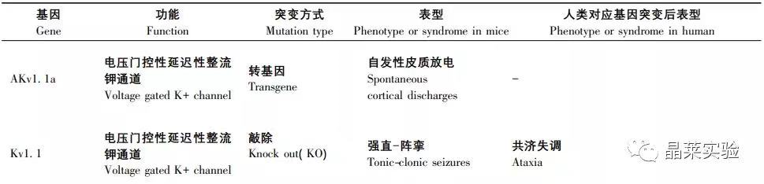
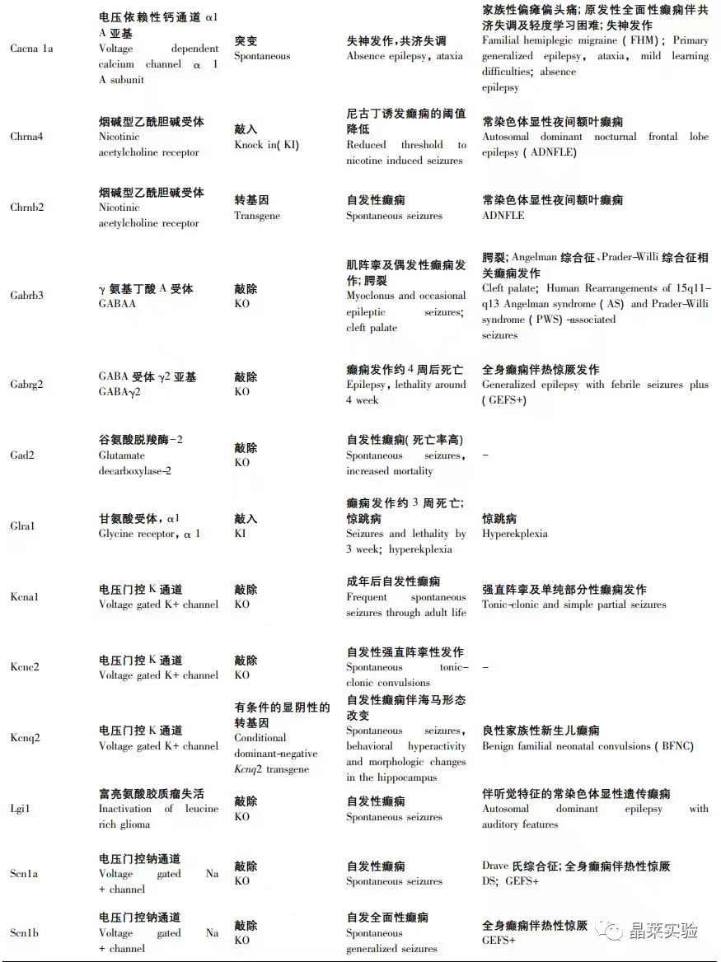
人类疾病动物模型的分类 —遗传修饰动物疾病模型
癫痫动物模型
Notes:
刚才我们回顾是诱发性（实验性）疾病模型来建立癫痫模型

Slide 59
人类疾病动物模型的分类 —遗传修饰动物疾病模型
基因诱导孤独症谱系障碍（ASD）动物模型
目前热门的动物模型突变基因包括 Fmr1、Nlgn3、Shank3、Mecp2、Ube3a、Chd8、Foxp2、Kctd13 和 Cntnap2 等。
造模方法1：选取敲除Fmr1基因的鼠进行了认知、社交、学习能力和自主运动测试，发现Fmr1敲除鼠存在与人类ASD患者相似的行为学表现。
造模方法2：Nlgn突变鼠模型在感官行为和感觉加工方面存在缺陷，并且行为方面的缺陷与 ASD患者的特征有着惊人的一致性。有研究者选取敲除Nlgn3的鼠模型在脑的不同结构上存在差异: 在灰质结构，如海马，纹状体，丘脑较正常个体为小。

Slide 60
人类疾病动物模型的分类 —遗传修饰动物疾病模型
阿尔茨海默症模型
目前常用的AD疾病的动物模型有APP/PS1、3×Tg、5×FAD等。
造模方法1：APP/PS1双转小鼠：两种表达质粒被构建（Mo/HuAPP695swe和PS1-dE9），基因表达均由独立的小鼠朊病毒蛋白（PrP）启动子元件驱动，在中枢神经系统神经元中特异性表达。将两种构建体等量共注射到（C57BL/6xC3H）F2原核中，在单个位点插入转基因。获得了转基因品系85，其种群以半合子维持。
造模方法2：3×Tg三转小鼠：将等摩尔量的两个独立突变人类转基因（APPSwe和tauP301L）构建体共注射到来自纯合PS1M146V基因敲入小鼠的单细胞胚胎的原核中。PS1敲入小鼠最初是作为129/C57BL6杂交背景产生的。通过尾部DNA的Southern印迹分析鉴定转基因小鼠。将创始小鼠与亲本PS1敲入小鼠回交。杂交后代进行交配可获得三个等位基因都纯合的小鼠（3×Tg AD）。3×Tg小鼠首先在3-4个月时出现神经元内Aβ，然后在大约6个月时在皮质和海马体中出现斑块。神经原纤维缠结（NFT）在大约12个月时形成。

Slide 61
人类疾病动物模型的分类 —遗传修饰动物疾病模型
阿尔茨海默症模型
目前常用的AD疾病的动物模型有APP/PS1、3×Tg、5×FAD等。
造模方法3：5×FAD五转小鼠：结合三个人类APP突变体（APPK670N/M671L、APPV717I和APPI716V）和两个PS1突变（PS1M146L和PS1L286V）建立，将三个位点突变的APP cDNA序列和两个位点突变的PS1 cDNA序列分别插入到小鼠Thy1基因的2号外显子中。两个转基因构建体共注射到单细胞“C57/B6XSJL”杂交胚胎的原核中。将来自APP表达水平最高的首建鼠（Tg6799）与（B6/SJL）F1小鼠杂交超过10代，具有稳定的种系传递和两个转基因的表达。5×FAD小鼠在6周时早期神经元内Aβ积累，在2个月时形成斑块。

Slide 62
人类疾病动物模型的分类 —遗传修饰动物疾病模型
帕金森病模型
研究已经发现了一些家族性PD相关基因，如SNCA（α-突触核蛋白）、parkin、DJ-1、PINK1和LRRK2，基于这些基因可以构建转基因动物模型。
造模方法1：A53T小鼠：A53T转基因小鼠在鼠源朊蛋白启动子调控下表达人源α-突触核蛋白A53T突变。品系建立是将包含小鼠朊蛋白启动子、5’和3’非编码区和人源SNCA A53T突变cDNA序列的转基因构建体注射到B6C3H小鼠受精卵中。转基因动物维持在B6C3H混合遗传背景下，维持活体种群的方法是将纯合小鼠与半合小鼠交配繁育。
造模方法2：DJ-1基因敲除小鼠：DJ-1突变与隐性家族性帕金森病有关，DJ-1是一种抗氧化蛋白，有助于对抗DA神经元的氧化环境。使用CRISPR/Cas9技术对Park7基因进行了修饰，gRNA在体外转录。将Cas9和gRNA微注射到C57BL/6JGpt小鼠受精卵中。移植受精卵获得F0阳性小鼠，经PCR和测序证实。将F0代阳性小鼠与C57BL/6JGpt小鼠交配，获得稳定的F1代小鼠模型。

Slide 63
人类疾病动物模型的分类 —遗传修饰动物疾病模型
帕金森病模型
研究已经发现了一些家族性PD相关基因，如SNCA（α-突触核蛋白）、parkin、DJ-1、PINK1和LRRK2，基于这些基因可以构建转基因动物模型。
造模方法3：PINK1基因敲除鼠：PINK1的突变与隐性帕金森病相关，PINK1是一种神经保护激酶，主要存在于线粒体和胞质隔室中，并在神经元分化中发挥作用PINK1。该基因动物模型通常不表现出典型的PD病变—突触核蛋白沉积。Pink1位于小鼠的4号染色体，采用CRISPR/Cas9技术，设计sgRNA，通过应用高通量电转受精卵方式，获得Pink1基因敲除小鼠，性成熟后取精子冻存。

Slide 64
人类疾病动物模型的分类 —遗传修饰动物疾病模型
糖代谢异常模型
Acaca敲除小鼠：条件性敲除Acaca基因22~26号外显子以产生Acacaflox/flox小鼠。
Acaca基因催化乙酰辅酶A羧化为丙二酰辅酶A的胞质酶，这是脂肪酸从头生物合成的第一步和限速步骤。该基因的突变与代谢性疾病相关，如乙酰辅酶A羧化酶（ACC）缺乏症和多羧基化酶缺乏症。乙酰辅酶A羧化酶（ACC）的缺乏会导致糖代谢和脂代谢的紊乱，影响机体健康。

Slide 65
人类疾病动物模型的分类 —遗传修饰动物疾病模型
多种癌症的疾病模型
Slc3a2基因敲除小鼠
1、结肠癌
CD98在维持肠道内稳态与先天免疫反应中发挥着至关重要的作用。研究人员在Slc3a2基因1和2号外显子两侧插入loxp位点，产生CD98fl/fl小鼠，并将这些小鼠与Villin-Cre（VilCre）杂交，产生IEC（肠上皮细胞）特异性CD98基因敲除小鼠（CD98fl/+ VilCre），IEC特异性CD98下调通过减少炎症诱导的细胞因子/趋化因子产生和IEC增殖来减轻结肠炎相关癌症（CAC）小鼠模型中的肿瘤发病率和肿瘤大小。

Slide 66
人类疾病动物模型的分类 —遗传修饰动物疾病模型
多种癌症的疾病模型
Slc3a2基因敲除小鼠
2、皮肤癌
癌细胞中存在CD98hc（CD98重链）的过度表达，CD98可影响肿瘤细胞的增殖，引发上皮癌。研究者将CD98fl/fl与K14CreERT2小鼠杂交产生表皮基底层CD98hc缺失小鼠（K14CreERT2；CD98fl/fl），并采用两阶段化学皮肤致癌方案（DMBA/TPA）诱导皮肤癌。

Slide 67
对选择动物模型的建议
1. 全面的文献检索
由于新的动物模型不断涌现， 通常应进行彻底的文献检索来决定什么动物模型可用，哪一个模型与自己的研究最相关。已有一些很好的人类疾病动物模型的书目。此外，也有大量的关于特定研究领域模型的著作。Pubmed是一个很好的信息资源库。
2. 确定应用实验动物的种类、品种和品系。
一旦确定必须应用实验动物，则必须选择最适用的动物种类、品种和品系。研究计划的目标对选择应用的实验动物起着重要的作用。通常对于某一特定的研究难以预测哪一种生命体将出现最有用的知识和信息。

Slide 68
对选择动物模型的建议
3. 选择经典动物疾病模型
研究发现，哺乳动物为许多特定的人类疾病提供了高度针对性的模型。例如， 豚鼠对于哮喘和过敏反应、家兔对于发热、沙鼠的先天脑血管缺陷、小型猪的动脉粥样硬化等等，这些一对一的模型的应用在理解和控制疾病中已经带来了很多益处，而且有望在生物医学研究中继续提供重要信息。例，Wistar大鼠和BN大鼠的过敏性鼻炎。
➢ 由于哺乳动物在结构和功能方面与人类明显的相似性，它们已被广泛应用。大鼠、小鼠、豚鼠、仓鼠得到大量应用是因为他们体形小、生命周期短、便于操作和高生产率，同时得以标准化和丰富的市场供应。

Slide 69
对选择动物模型的建议
4. 与有经验的人进行讨论
当选定了一个动物模型，如果研究者本人对这个模型不熟悉，他应该与一个有经验的人进行讨论。这个人可能通过出版物或网上的资料来寻找。与熟悉模型的人进行的讨论可提供很有帮助的信息和建议，而这些通常在任何出版物中是不能发现的。 ➢
一旦最适用的动物模型被确定，就要考虑动物的饲养和观察，需要确定是否有必需的设施和饲养空间。进而，每一个与动物打交道的人必须花费时间来学习和理解所选择动物种类、 品种和品系的特性，与有经验的人进行讨论后这些问题将迎刃而解。

Slide 70
在选择动物模型时要考虑的因素
（1）作为类比动物的相似性 （2）信息的可移植性
（3）可应用的生命个体的遗传一致性 （4）生态学结果
（5）是否涉及伦理问题 （6）饲养的适用性
（7）动物体型的大小 （8）生物学特性的背景（9）资料可用性和价格 （10）结果的可推广性
（11）实验操作的简便性和适用性 （12）动物体型的大小
（13）所需动物数量、寿命、性别、年龄等

Slide 71
Thank You !

